Slide 1
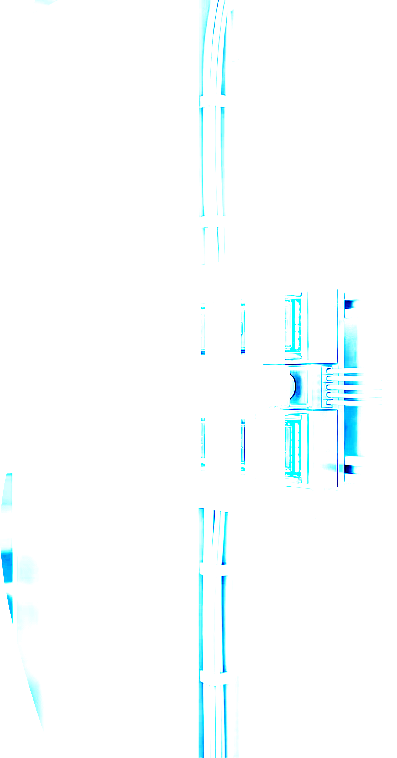
전기정보광학과 이경천 교수
특허 기술 매각·라이센스 제안
심층학습을 이용한 신호의 도래각 추정 방법 및 시스템
등록특허 10-2715960
서울과학기술대학교 산학협력단

Slide 2

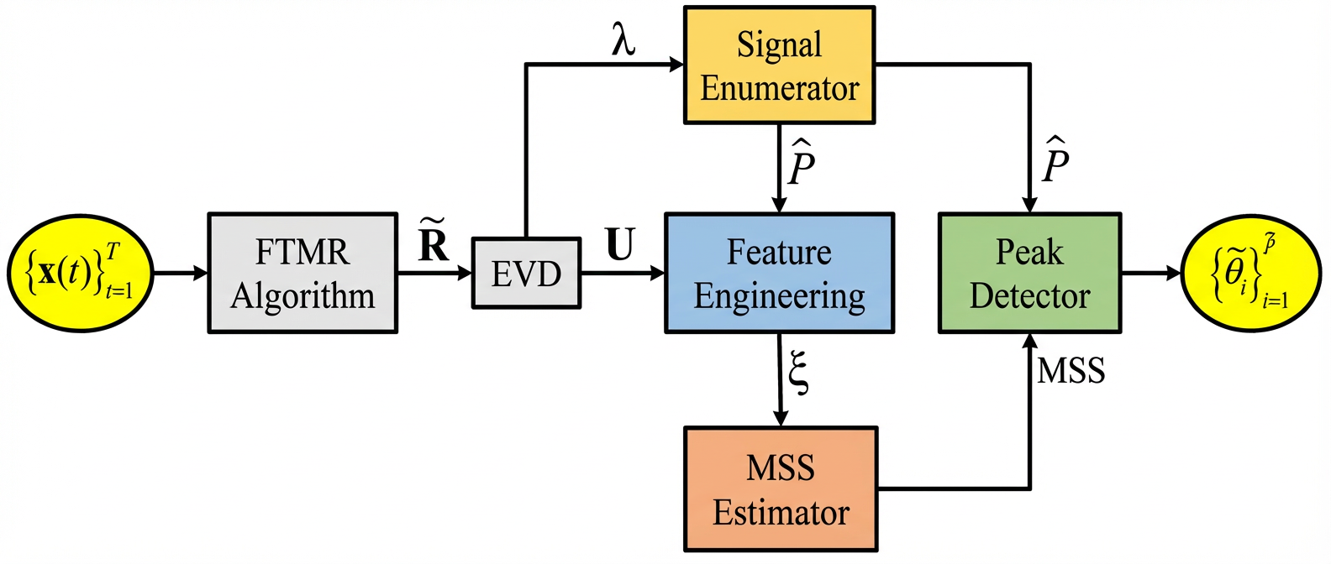
기술 개요
본 특허 기술은 다중 센서로부터 수신되는 신호를 기반으로, 복수의 신호 개수 및
각 신호의 도래 방향을 딥러닝 기반으로 동시에 추정하는 신호처리 기술이다.
핵심 구성 요소
FTMR 기반 전처리
고유값 로그 변환
LogECNet
RSNet
고유값 분해(EVD)를 포함한 전처리 과정
Log Eigenvalue 변환 기법
신호 개수 추정을 위한 신경망
공간 스펙트럼 추정을 위한 신경망
이를 단일 파이프라인 구조로 통합함으로써, 전통적 신호처리 기법 대비 노이즈 환경에서의 강인성과 다중 신호 분리 성능을 동시에 확보하는 것을 특징으로 한다.

Slide 3
산업적 적용 배경
시장 구조 중심
현대 산업 시스템에서는 다음과 같은 공통 요구가 존재한다.
다중 센서 활용
연산 효율성
다중 센서를 활용한 신호 분리 및 방향성 추정
실시간 또는 준실시간 처리를 위한 연산 효율성
강인한 성능
AI 기반 구조
강한 간섭·잡음 환경에서의 안정적 추정 성능
기존 신호처리 알고리즘의 성능 한계를 보완할 수 있는 AI 기반 구조
이러한 요구는 항공·우주, 방위산업, 에너지 설비, 대형 산업 플랜트, 고신뢰 센서 시스템 등
고부가가치 산업 전반에서 공통적으로 관찰되는 기술 수요이다.

Slide 4
기존 기술 대비 구조적 차별성
기존 시스템의 한계
본 특허의 혁신
기존 시스템들은 일반적으로 다음 중 하나의 방식을 채택한다.
신호 개수 추정과 공간 스펙트럼 추정을 하나의 학습 구조로 결합함으로써, 단순 알고리즘 교체만으로는 달성하기 어려운 성능 향상을 실현한다.
전통적 MUSIC/ESPRIT 기반 도래각 추정
신호 개수 추정과 방향 추정을 분리 설계
통계적 모델 기반 접근 또는 제한적 머신러닝 적용
구조적 문제점:
-수신받은 신호의 노이즈 제거
-수신받은 신호의 개수를 추정
-신호의 공간스팩트럼 추정 ; 정석적 컴팩트한 청구항1으로 권리화
다중 신호 환경에서의 성능 저하
고노이즈 조건에서의 불안정성
신호 개수 변화에 대한 적응 한계

Slide 5



회피설계 관점에서의 특허 가치
본 특허의 핵심은 개별 알고리즘이 아닌, ‘결합 구조’에 있다.
신호 개수 추정용 신경망
고유값 기반 특징 변환
공간 스펙트럼 추정용 신경망
단계들이 연동된 파이프라인으로 설계되어, 일부 구성만을 제거 또는 변경할 경우 성능 저하 또는 학습 안정성 문제가 발생한다.
따라서,
문언 침해에 해당하지 않도록 개별 요소를 변형하더라도,
동등 수준의 성능을 확보하기 위해서는 유사한 구조적 접근이 불가피
이는 본 특허가 단순한 구현 특허가 아닌, “설계 방향을 제한하는 구조 특허”임을 의미한다.
하게 되는 독특한 특성을 가진다.

Slide 6
특허 활용 가치 및 결론
침해 여부와 무관한 활용 가치
기술 리스크 관리
선제적 IP 포지션
분쟁 예방 자산
다중 센서 기반 신호 처리 시스템을 개발·운영하는 기업의 기술 리스크 관리
향후 고신뢰 센서 시스템 확장 시에 선제적 IP 포지셔닝을 확보할 수 있는 도구의 역할
국책 실증, 대형 시스템 적용 과정에서의 특허 분쟁 예방을 억제하는 자산 기능화
결론
본 특허는
다중 센서 기반 신호 분리 및 방향 추정이 요구되는 산업 분야에서,
회피 설계가 용이하지 않은 구조적 특성을 가지며,
성능·안정성·확장성 측면에서 기존 기술 대비 명확한 차별성을 확보한 기술이다.
이에 따라, 본 특허는 실제 시스템 구현 여부와 관계없이 기술 포트폴리오 관점에서 검토 가치가 충분한 특허 자산으로 평가된다.
문의
서울과학기술대학교 산학협력단 기술사업화본부
한웅진☎ 02-970-9147
✉ woongjin@seoultech.ac.kr
오진석☎ 02-970-9247
✉ 95527@seoultech.ac.kr

